Slide 1
第２課 2021年10月９日
モーセによる歴史の教訓

Slide 2
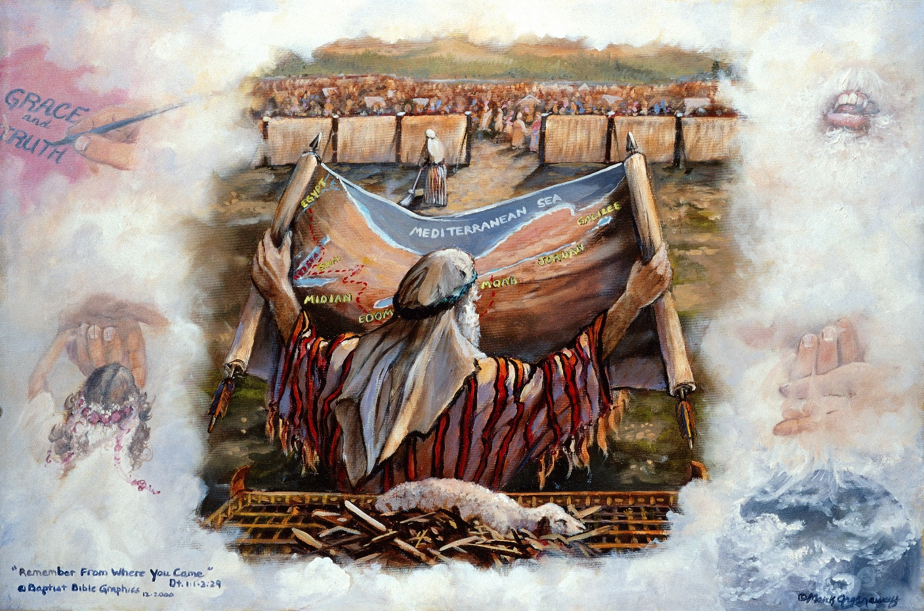
モーセは申命記の最初の演説でイスラエルの歴史を振り返っています。彼は人々に神様がどのように彼らを扱われたかを思い起こさせました。
神様はイスラエルの人々に何をなさり、彼らが出会った国々に何をなさったでしょうか。
モーセの働き
成就した預言
千倍にも増やして
ｶﾃﾞｼｭ・ﾊﾞﾙﾈｱ
アモリ人の罪

Slide 3
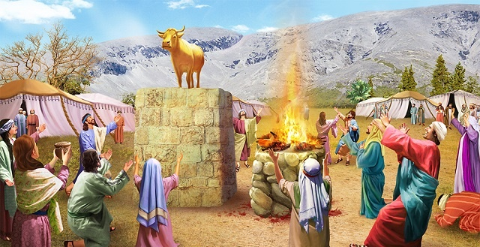
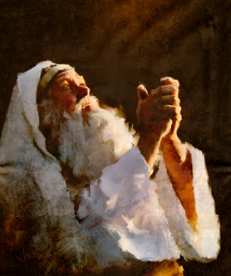
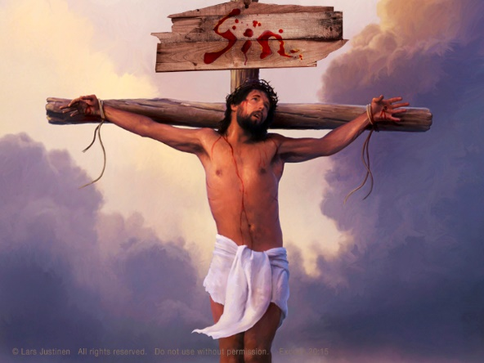
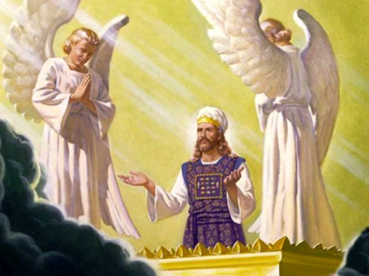
モーセの働き
「今もしあなたが、彼らの罪をゆるされますならば―。しかし、もしかなわなければ、どうぞあなたが書きしるされたふみから、わたしの名を消し去ってください』。」（出ｴｼﾞ32：32）
神様ご自身がイスラエルの人々に語られました。「刻んだ像を造ってはならない。拝んではならない。」 しかし、彼らは金の子牛を造り礼拝しました。
モーセは神様のもとに来てこの罪のため彼らのために執り成されました。神様に荷って下さるように頼みました。（出エジプト記32：32の「彼らの罪を許す」の正しい翻訳です。
それは神様が十字架でなさったことでした。イエス様は私たちの不義を負ってくださいました。(ｲｻﾞﾔ 53:6)
モーセは民のために真の仲介者イエス様の例として執り成しをしました(へブル 7:25)。

Slide 4
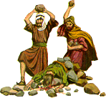
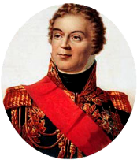
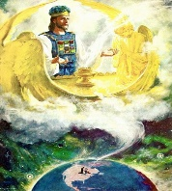
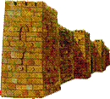
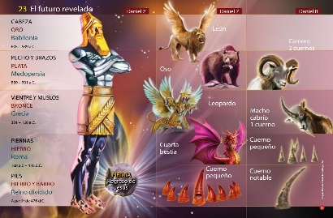
成就した預言
神さまが先の出来事を語られたことが正確に成就したのは一度だけではありませんでした。
預言 | 期間 | 成就
ダニエル9:24-27 | 70週 (490年) | 457 BC – 34 AD
ダニエル 8:14 | 2,300 日/年 | 457 BC – 1844 AD
ﾀﾞﾆ7:25; 黙 12:6, 14; 13:5 | 1,260 日/年 | 538 AD – 1798 AD
457 BC
34 AD
538 AD
1798 AD
1844 AD
70 週
2,300 日
1,260 日
これは神様の存在と歴史の支配を確証します。 私達は真に神様を信頼できます。

Slide 5
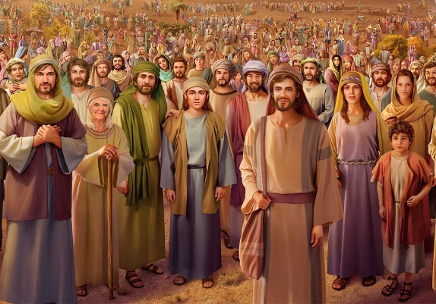
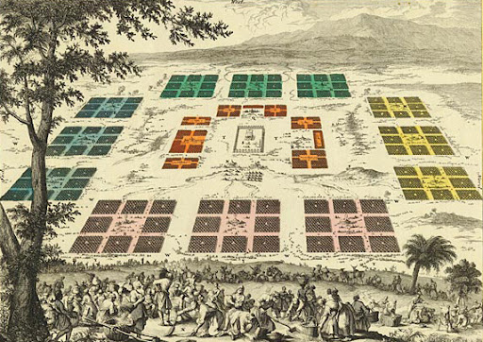
「―どうぞ、あなたがたの先祖の神、主があなたがたを、今あるより千倍も多くし、またあなたがたに約束されたように、あなたがたを恵んでくださるように。 (申命記 1:11)
千倍にも増やして
神様はイスラエルを彼らの40年間の旅路の間祝福されていました (ﾈﾍﾐﾔ 9:21)。 モーセは民がカナンで祝福されより多くなることを切望していました。
彼らはそれらの祝福を適切に施す良い組織を必要としていました (申命記 1:12-13)。
神様の民は砂漠においてよく組織されていました。その組織はイスラエルでも残りました。神様は今日も組織だった人々（教会）を望んでおられます。
組織はそれぞれの賜物に従って様々な役割を一致して達成する集団を含んでいます。この方法で、神様の祝福が可能な限り最も良い方法で施されることが出来ます。

Slide 6
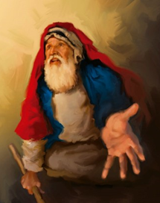
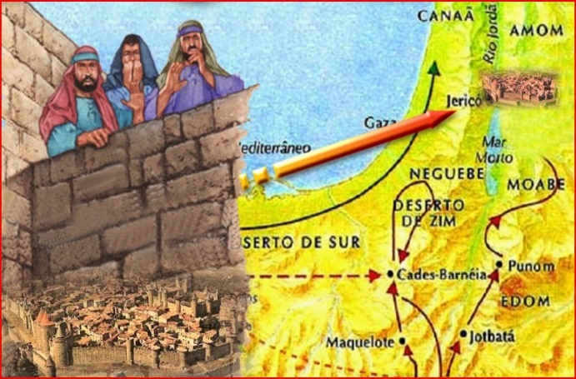
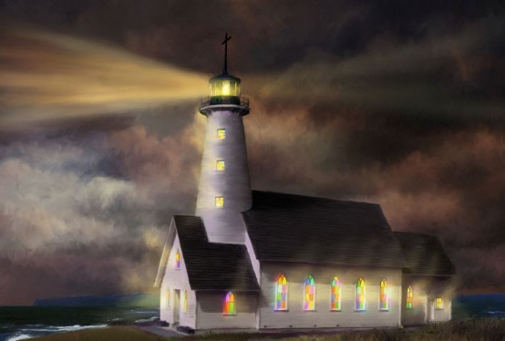
ｶﾃﾞｼｭ・ﾊﾞﾙﾈｱ
イスラエルがカナンに入ることを拒んだとき、神様は彼らを滅ぼそうとなさいました(民数記14:11-12)。モーセは再び、彼らのために執り成ししました(民数記14:13-17)。
イスラエルの周りの国々は神様がどのように彼らをエジプトから解放されたかを知っていました。もし神様が彼らを滅ぼされたのであれば、神様の評判は疑問視されたことでしょう: 「『主は与えると誓った地に、この民を導き入れることができなかったため、彼らを荒野で殺したのだ』と言うでしょう。」 (民数記14:16)。
彼らは許されることでのみ他の国々への光となることが出来たのです。神様がその民の中で崇められるようになるでしょう。神様の栄光と善と愛と力は神様が神の民の中を通してなされたことを通してその教会の中で現わされるのです。

Slide 7
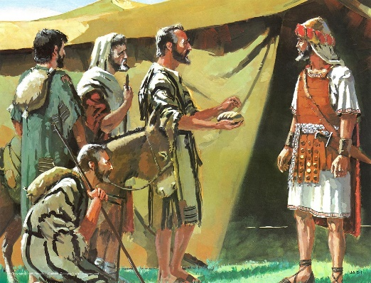
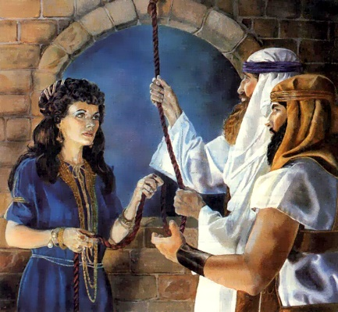
アモリ人の罪
「四代目になって彼らはここに帰って来るでしょう。アモリびとの悪がまだ満ちないからです』。 」 (創世記 15:16)
神様は戦争を許される前に和平を提供されています (申命記 2:26-29)。彼らは自らの運命を和平を拒むことで選んだのです。(申命記 2:30)
それらの国々は戻り返すことの出来ない点に来ていました。彼らの邪悪は根深いものになっていました （創世記15:16）。
戦争、死、破壊。それは約束の地の征服のもう一方の側面でした。シホンとオグの地でその破壊はすでの起こっていました (申命記2-3)。なぜ神様はその虐殺をゆるされたのでしょうか？
もし私たちが神様を敬い信頼した国々の歴史を振り返るのであれば、私たちは彼らが破滅から守られていたいことがわかるでしょう (例えば、ラハブとギベオン人のように）。

Slide 8
「イスラエルの子らの歴史は世の終わりを迎えている我々への警告と教えとして書かれている。終わりの時に信仰に固くたち最終的に天のカナンへ入る者たちはイエスキリストによりイスラエルの人々に語られた警告の言葉に耳を傾けなければなりません。これらの教訓は荒野の中の教会で神の民によって永代にわたり学ばれ心にとめるために与えられました。荒野の中の神の民の経験はこの時代の神の民の経験となるでしょう。真理はすべての時代でかつて聖徒たちに届けられた信仰を固く守る者たちに対する防御となるでしょう。」
E. G. W. (The Upward Look, August 6)（非公式翻訳）

